Slide 1
Департамент освіти Харківської міської ради
МІСЬКИЙ КОНКУРС “МІЙ РОДОВІД”

Slide 2
Департамент освіти Харківської міської ради
Міський конкурс “Мій родовід”
“Родовід моєї сім’ї”
“Ордени та медалі моєї родини”
“Герої живуть серед нас”

Slide 3
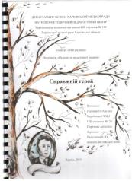
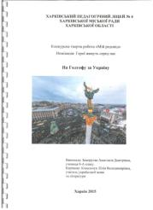
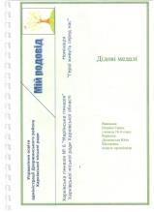
Департамент освіти Харківської міської ради
Міський конкурс “Мій родовід”

Slide 4
Департамент освіти Харківської міської ради
Міський конкурс “Мій родовід”
НОМІНАЦІЯ
“РОДОВІД МОЄЇ СІМ’Ї”

Slide 5
Департамент освіти Харківської міської ради
Міський конкурс “Мій родовід”
«Розлетілися ми по білому світу! Тепер живемо, як перелітні птахи, але де б хто не був, кожен знає свій дім та обов’язково повернеться до нього. Я не знаю родини міцнішої за нашу»
Сисоєв Гліб, учень ХСШ № 29 Дзержинського району
“Мій рід – це сплетення 2-х культур: арабської та української…”
Даас Даниела Імад Ахмад, учениця ХЗОШ № 153 Жовтневого району

Slide 6
“Сім’я … Коли вимовляю слово, то уявляю міцний щит, який тримається на довірі, повазі, розумінні, допомозі, турботі, згоді, дружбі та коханні”
Орел Владислава, учениця 11 класу ХТЛ № 173 Комінтернівського району
“Яких би життєвих перипетій не зазнавала людина, які б перешкоди не долала, як би не страждала – завжди вона знаходить захист та розраду в сім’ї, де її підтримують, розуміють, жаліють”
Бочков Дмитро, учень 9 класу ХГ № 163 Орджонікідзевського району
“У кожного з нас – мати і батько, 2 діди і 2 бабусі, вісім пра… і 16 прапра…, у десятому поколінні виявляється по 1024 предки! Чи виправдовуємо ми їх довіру? Чи вдячні тим людям, які по генах передавали нам життя? Чи зробили крок на шляху до того, щоб дізнатися що-небудь про них? “
Педченко Валерія, учениця ХЗОШ № 39 Жовтневого району

Slide 7
Департамент освіти Харківської міської ради
Міський конкурс “Мій родовід”
НОМІНАЦІЯ
“РОДОВІД МОЄЇ СІМ’Ї”

Slide 8
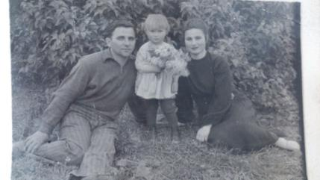
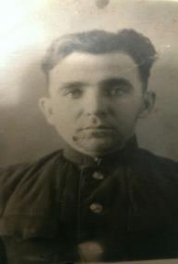
Мій прадідусь Гладкий Георгій Іванович народився 23 лютого 1918 року в маленькому селі на Харківщині. День 22 червня 1941 року перекреслив усі плани мирного життя - почалася Велика Вітчизняна війна. 23-річним юнаком він пішов на фронт…

Slide 9
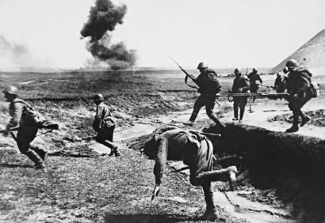
Георгій Іванович у січні 1943 року під с. Червоний Скотовод, особистим прикладом піднявши і повівши бійців у контратаку, а в лютому 1943 року на підступах до м. Ростова прийняв нерівний бій по знищенню ворожої піхоти. Тяжко поранений, він не припиняв бій, поки атаку загарбників не було відбито.

Slide 10
Ці нагороди даються за особисту мужність та відвагу в боях
Медаль твоя зароблена почесно,
Ми бережем її із року в рік.
Це символ мужності, відваги, честі,
Це пам'ять, що залишилась навік.

Slide 11
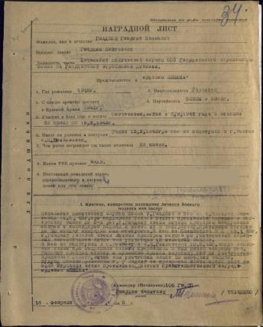
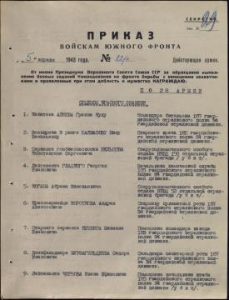
Офіційним наказом
від 5 квітня 1943 року Президії Верховної Ради СРСР лейтенант Гладкий Георгій Іванович нагороджений орденом Червоного Прапора за зразкове виконання бойових завдань командування на фронті боротьби з німецькими загарбниками і виявлені при цьому доблесть і мужність

Slide 12
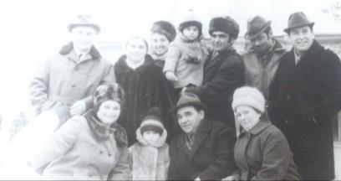
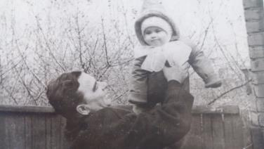
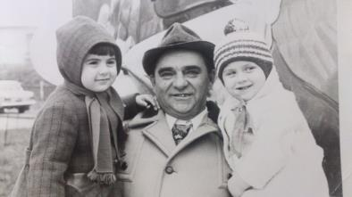
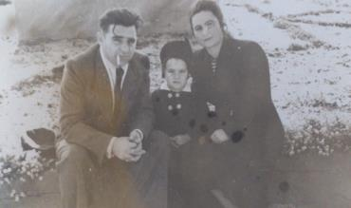
Гладкий Георгій Іванович із сім'єю в післявоєнні роки

Slide 13
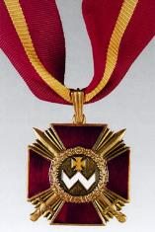
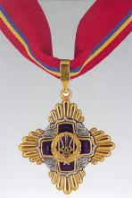
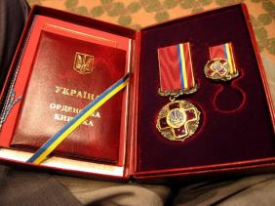
Департамент освіти Харківської міської ради
Міський конкурс “Мій родовід”
НОМІНАЦІЯ
“ОРДЕНИ ТА МЕДАЛІ МОЄЇ РОДИНИ”

Slide 14
Департамент освіти Харківської міської ради
Міський конкурс “Мій родовід”
Доки б’ються серця – пам’ятайте,
Якою ціною завойовано щастя...
Панасенко Юлія, учениця ХЗОШ № 72 Фрунзенського району
«Коли я був зовсім маленьким, то думав, що медалі та ордени – це прикраси для парадної форми чи святкового вбрання. Але тепер, коли мені 14 років, я знаю, що значать ці нагороди, розумію, якою ціною – ціною подвигу, мужності, власного життя – платив мій прадід за ордени та медалі, що прикрашають його військовий кітель
Бєлан Микита, учень 8 класу ХЗОШ № 31 Московського району
«Я ховаю сльози від діда, думаю про те, що сьогодні війна знов постукала в оселі українців, знов вкладає в руки найкращих синів нашого народу автомати, а в очі матерів і дівчат – скорботу... Але я вірю: нас ніщо не зломить, тому що в Україні живе сильний духом народ, який завжди буде боротися за свою Батьківщину, мир, свободу і любов».

Slide 15
Департамент освіти Харківської міської ради
Міський конкурс “Мій родовід”
Україна
Північний полюс
Естонія
Франція
Польща
Китай
Латвія
Афганістан
Німеччина
Японія
Чехія
Югославія
Румунія
Палестина
Росія
В’єтнам
Фінляндія
Латвія

Slide 16
Департамент освіти Харківської міської ради
Міський конкурс “Мій родовід”
Перша світова війна (1914-1918)
Революція та Громадянська війна на Україні (1917-1921)
Польсько-українська війна (1918-1919)
Визвольна війна в Естонії (1918-1920)
Друга світова війна (1939-1945)
Афганська війна (1979-1989)
Японсько-китайська війна (1937-1945)
Югославська війна (1991-1998)
АТО на Донбасі

Slide 17
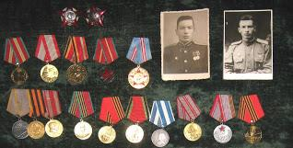
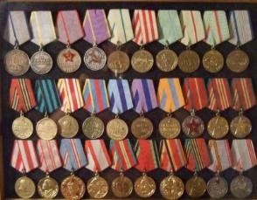
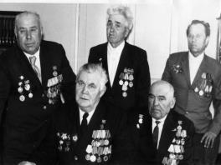
Департамент освіти Харківської міської ради
Міський конкурс “Мій родовід”

Slide 18
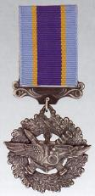
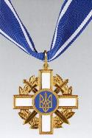
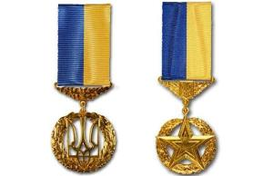
Департамент освіти Харківської міської ради
Міський конкурс “Мій родовід”
НОМІНАЦІЯ
“ГЕРОЇ ЖИВУТЬ
СЕРЕД НАС”

Slide 19
Департамент освіти Харківської міської ради Міський конкурс “Мій родовід”
“Моя мама на війні!?.. Ніколи навіть не міг подумати про це… Що її, тридцятидвохрічну, молоду, красиву жінку, матір 2-х синів, змусило покинути рідну домівку і разом з батьком опинитися у страшному пеклі подій Донбасу? Моя мама, ніжна і прекрасна, самою природою створена для любові, для виконання великої місії матері, жінка, що з’єднала в собі любов, і життя, і сльози, була змушена залишити рідну домівку, взяти в руки зброю. «Чого хоче жінка, того хоче Бог». У народі кажуть: «Чого хоче жінка, того хоче Бог». А моя мама, як і всі матері нашої країни, хоче миру та цілісності держави!..”
Янголенко Андрій, учень ХЗОШ № 167 Московського району
“Щодня ми чуємо новини про те, скільки бійців загинуло, скільки було поранено. Багато з них залишається інвалідами назавжди. Я запитує себе: а чи потрібно це? Не хочу бачити свого батька в інвалідному візку або у списку зниклих чи вбитих. Не можу дивитися, як моя мама здригається, почувши мелодію рингтону, коли висвічується батьків номер. Я не хочу цього. Але Зленки ніколи не були осторонь, бо козацька кров тече в наших жилах. Ми не повинні підвести діда, Івана Дмитровича Свидана, офіцера, учасника 3-х війн: Фінської, Великої вітчизняної та Японської. Козаки завжди були захисниками свого народу та держави”
Зленко Сергій, учень ХНВК № 21 Фрунзенського району

Slide 20
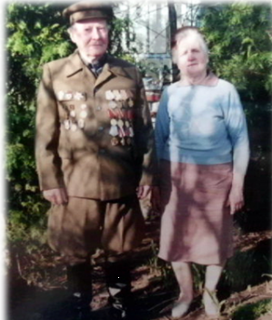
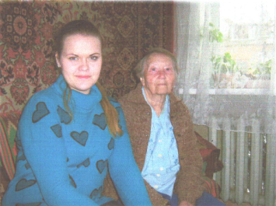
Шлейко Василь Мойсейович
Пожидаєва Олександра з бабусею

Slide 21
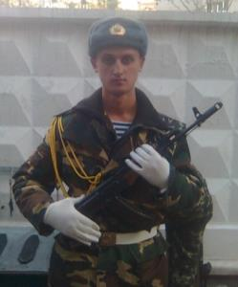
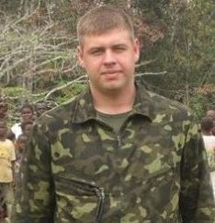
ВИПУСКНИКИ НАВЧАЛЬНИХ ЗАКЛАДІВ
Якимов Олександр
Арциленко Дмитро

Slide 22
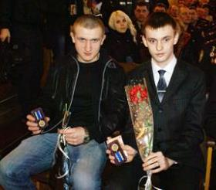
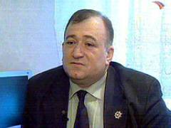
Герої, які врятували життя десяткам людей
Піндер Владислав mа Здоренко Юрій
Карапетян Шаварш Володимирович

Slide 23
НАГОРОДЖЕННЯ ПЕРЕМОЖЦІВ МІСЬКОГО КОНКУРСУ “МІЙ РОДОВІД”

Slide 24
Заохочувальні дипломи «За збереження зв’язків поколінь»
Коновалова Єлизавета, учениця 8 класу школи № 88;
Ворвуль Аліна, учениця 8 класу “Ліцею мистецтв” № 133;
Діденко Софія, учениця 9 класу школи № 5;
Шлейко Ганна, учениця 10 класу гімназії № 6 «Маріїнська гімназія»;
Пожидаєва Олександра, учениця 11 класу школи № 53.

Slide 25
Заохочувальний диплом «За оригінальність поетичної форми твору конкурсної роботи»
Козлов Андрій, учень 8 класу гімназії № 116.
Заохочувальний диплом «За щирість та віру в майбутнє»
Яїцька Дар’я, учениця 11 класу гімназії № 82.

Slide 26
Заохочувальні дипломи «За збереження родинних традицій та історичної спадщини»
Педченко Валерія, учениця 8 класу школи № 39;
Бурлей Надія, учениця 9 класу педагогічного ліцею № 4;
Забуга Богдана, учениця 9 класу школи № 78;
Портнова Ангеліна, учениця 10 класу школи № 120;
Андрусик Анастасія, учениця 10 класу гімназії № 39.

Slide 27
ДИПЛОМИ ІІІ СТУПЕНЯ
ЗА ПЕРЕМОГУ В МІСЬКОМУ КОНКУРСІ“ МІЙ РОДОВІД”
Номінація “Родовід моєї сім’ї”
Орел Владислава, учениця 11 класу технічного ліцею № 173;
Матвіїва Інеса, учениця 8 класу спеціалізованої школи № 108;
Лісовол Антон, учень 9 класу спеціалізованої школи № 66.
Номінація “Ордени та медалі моєї родини”
Бєлан Микита, учень 8 класу школи № 31;
Роговинська Катерина, учениця 10 класу школи № 148;
Даас Даниела Імад Ахмад, учениця 11 класу школи № 153.
Номінація“Герої живуть серед нас”
Заморуєва Анастасія, учениця 8 класу педагогічного ліцею № 4;
Зимницька Софія, учениця 11 класу школи № 70;
Криворучко Владислава, учениця 10 класу школи № 168;
Бакманян Лаура, учениця 11 класу школи № 53.

Slide 28
ДИПЛОМИ ІІ СТУПЕНЯ
ЗА ПЕРЕМОГУ В МІСЬКОМУ КОНКУРСІ“ МІЙ РОДОВІД”
Номінація “Родовід моєї сім’ї”
Сисоєв Гліб, учень 11 класу спеціалізованої школи № 29;
Некрасова Людмила, учениця 11 класу гімназії № 23.
Номінація “Ордени та медалі моєї родини”
Кожевніков Андрій, учень 10 класу спеціалізованої школи № 87;
Зянчурін Кирило, учень 9 класу загальноосвітньої школи № 124.
Номінація“Герої живуть серед нас”
Зленко Сергій, учень 11 класу навчально-виховного комплексу № 21;
Бєлоченко Дарина, учениця 8 класу загальноосвітньої школи № 175.

Slide 29
ДИПЛОМИ І СТУПЕНЯ
ЗА ПЕРЕМОГУ В МІСЬКОМУ КОНКУРСІ“ МІЙ РОДОВІД”
Номінація “Родовід моєї сім’ї”
Куц Арсеній, учень 8 класу гімназії № 13.
Номінація“Герої живуть серед нас”
Янголенко Андрій, учень 9 класу загальноосвітньої школи № 167.
Номінація “Ордени та медалі моєї родини”
Харченко Анастасія, учениця 8 класу гімназії № 152.

Slide 30
Департамент освіти Харківської міської ради
МІСЬКИЙ КОНКУРС “МІЙ РОДОВІД”

